Slide 1



八上 第一单元—— 《中国开始沦为半殖民地半封建社会》
2020年中考一轮复习
郭会玲

Slide 2
【单元概述】
中国近代史 开始于1840年中英鸦片战争，至1949年新中国成立结束，历经清王朝晚期和中华民国时期。
第一单元共3课，分别是：鸦片战争，这是中国近代史的开端；第二次鸦片战争，使中国半殖民地化程度进一步加深；西方列强的侵略，加剧了阶级矛盾，爆发了中国历史上规模最大的农民起义—太平天国运动，沉重打击了中外反动势力。

Slide 3
【知识体系】
鸦片战争：开始沦为半殖民地半封建社会
中国开始沦为半殖
民地半封建社会
列强侵略
英法火烧圆明园
第二次鸦片战争
沙俄侵占北方大片领土
林则徐虎门销烟
人民抗争
太平天国运动(太平军抗击洋枪队)

Slide 4
【时间脉络】
二次鸦片战争
鸦片战争
1839年
1840年
1842年
1851年
1856年
1860年
1864年
虎门销烟
太平天国运动

Slide 5
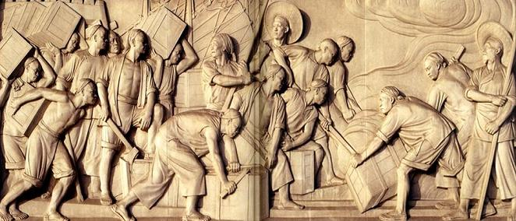
【一图一史·固知识】
考点一 林则徐虎门销烟
1、背景
2、概况
3、意义
鸦片的输入，造成大量白银外流，严重摧残人民身心健康，加剧了中国的贫弱。
1839年，林则徐将收缴的鸦片在广东虎门海滩当众销毁。
表现了中华民族反抗外来侵略的坚强意志。

Slide 6
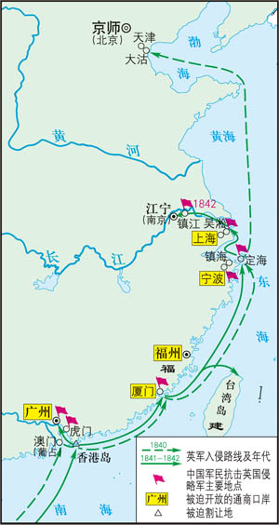
【一图一史·固知识】
考点二 英国发动鸦片战争
1、原因
2、概况
3、影响
4、失败根源
直接原因：虎门销烟。
根本原因：为开辟海外市场。
开始：1840年6月，英国舰队侵入广东海面。
结果：1842年英国与清政府签订《南京条约》。
鸦片战争使中国开始沦为半殖民地半封建社会，标志着中国近代史的开端。
落后的封建制度无法对抗先进的资本主义制度。

Slide 7
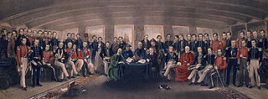
【一图一史·固知识】
考点三 《南京条约》主要内容
1、割地
2、赔款
3、通商
4、议税
破坏领土和主权的完整
割香港岛给英国。
赔款2100万元。
加重负担
激化矛盾
开放广州、厦门、福州、宁波、上海五处为通商口岸。
便利商品输出和原料掠夺
英商进出口货物应纳税款，必须经双方协议。
破坏关税主权，便利倾销

Slide 8
【随堂练习】
19世纪中期以后，上海、武汉、南京、广州、福州等地的市场上外国商品日益增多、洋钉子、洋纱等用品在距离这些城市较远的乡村都有出售，而且货量充足。这种状况表明（ ）
A. 自给自足的自然经济彻底解体了 B. 中国关税主权开始丧失
C. 近代中国市场主动开放，惠及乡村
D. 民众生活与世界市场联系日趋密切
D
B
有人认为，道光皇帝（1821 -1850年在位）应该愧对先祖，因为在他手上曾丢失了土地，这里的“土地”是指( )
A.钓鱼岛 B.香港岛 C.台湾岛 D.辽东半岛
A
取得胜利的英国人则试图建立中外交往的新制度，这些新制度的发展集中体现在初期开放的五个通商口岸上。与之直接相关的是( )
A.《南京条约》 B.《北京条约》 C.《马关条约》 D.《辛丑条约》

Slide 9
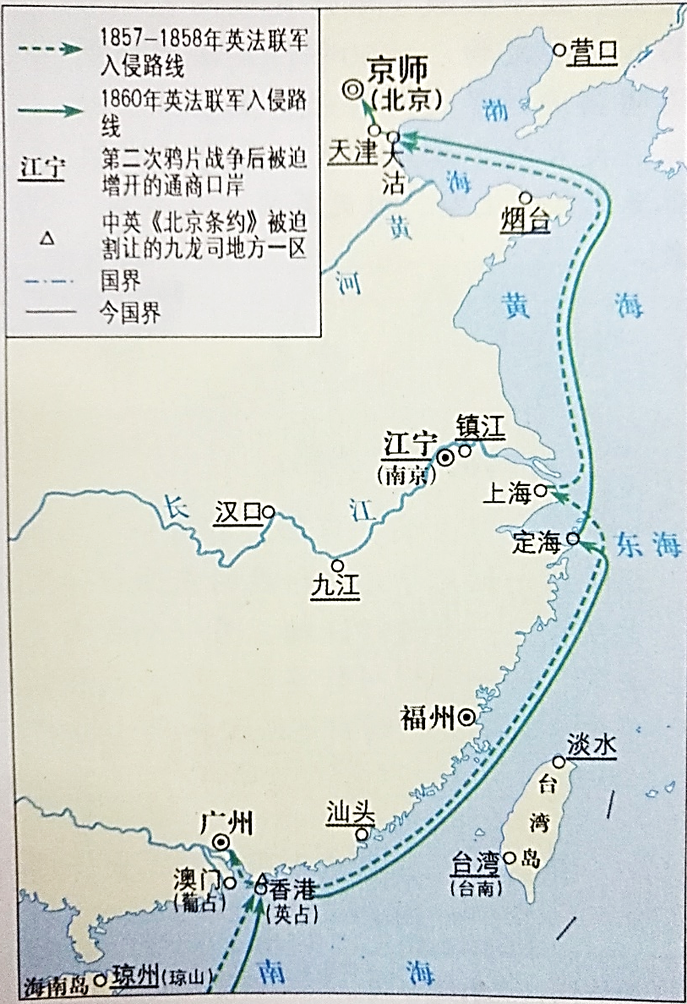
【一图一史·固知识】
考点四 英法发动第二次鸦片战争
1、原因
2、概况
3、影响
直接原因：“亚罗号事件”、“马神甫事件”。
根本原因：进一步打开中国市场。
开始：1856年10月，英军炮轰广州，挑起战争。
结果：1858年英法美俄与清政府签订《天津条约》。
1860年签订《北京条约》。
中国半殖民地化的程度进一步加深。

Slide 10
【一图一史·固知识】
考点五 《天津条约》和《北京条约》
主要内容
1、《天津条约》
2、《北京条约》
①外国公使进驻北京；
②增开汉口、南京等十处为通商口岸；
③外国商船可以在长江各口岸自由航行等特权。
【知识拓展】
《通商章程善后条约》
——承认鸦片贸易的合法化
①清政府承认《天津条约》继续有效；
②增开天津为商埠；
③割九龙司地方一区给英国；

Slide 11
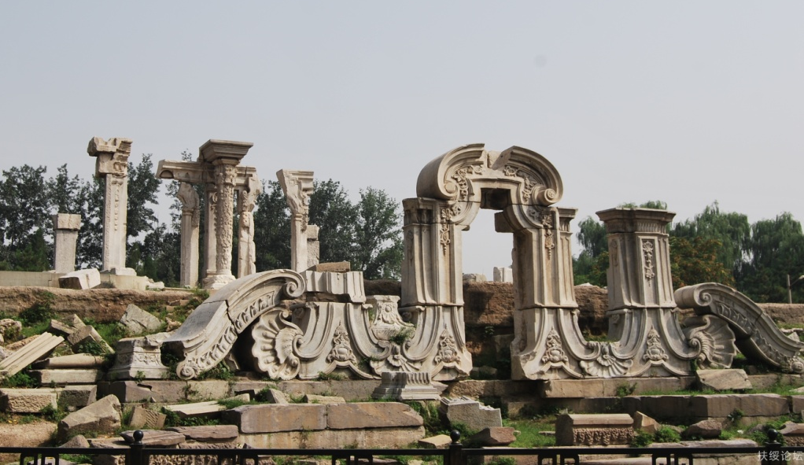
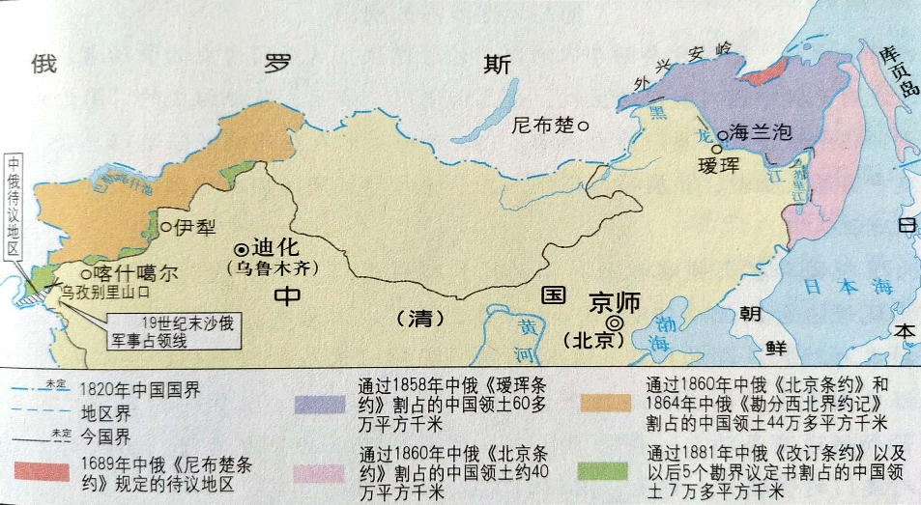
【一图一史·固知识】
考点六 第二次鸦片战争期间列强罪行
1、罪行一
2、罪行二
英法联军火烧圆明园。
沙俄割占中国东北、西北150多万平方公里领土。
【史料】
马克思说，第二次鸦片战争中，有一个国家“不需要花一分钱，不出动一兵一卒，而能比任何一个参战国获得更多好处”。

Slide 12
【随堂练习】
在中国近代史上，最先占领中国领土和割占中国领土最多的国家分别是（ ）
A. 英国、法国 B. 英国、美国 C. 俄国、日本 D. 英国、俄国
D
有史学家指出：“如果说鸦片战争的震撼主要冲击了沿海地区的话，那么持续四年之久的第二次鸦片战争则把沉重的震撼带到了中国的社会中枢。”下列关于第二次鸦片战争的说法正确的是（ ）
①爆发的直接原因是鸦片的输入
②战争前后，俄国割占中国150多万平方千米领土
③英法联军火烧圆明园
④列强的侵略势力由沿海向内地发展
A. ②③④ B. ①②③ C. ①③④ D. ①②④
A

Slide 13
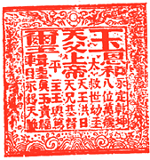
【一图一史·固知识】
考点七 太平天国运动
1、原因
2、进程
根本原因：鸦片战争后，阶级矛盾日益尖锐。
1851年：1月洪秀全发动金田起义；9月“永安建制”——太平天国初步建立起政权组织。
1853年：3月定都天京；颁布《天朝田亩制度》；进行北伐西征——军事上达到全盛。
1856年：“天京事变”——由盛转衰；洪仁玕写成《资政新篇》。
1864年：天京陷落——太平天国运动失败。

Slide 14
【一图一史·固知识】
考点七 太平天国运动
3、评价
4、失败原因
性质：是中国历史上规模最宏大的一次农民起义。
影响：沉重打击清朝的统治和外国在华势力。
根本原因：农民阶级的局限性（领导集团享乐腐败、争权夺利）。
直接原因：中外势力的联合绞杀。

Slide 15
【随堂练习】
B
某校准备举办中国近代历史陈列展，其中一块展板的内容是介绍太平天国运动的兴衰，请你将以下史实进行排序( )
①金田起义1851 ②北伐西征1856 ③建都天京1853 ④天京失陷1864
A．①②③④ B．①③②④ C．①③④② D．③①②④
《资政新篇》较之《天朝田亩制度》更具有历史进步性，主要是指它（ ）
A．明确提出要以法治国，由公众选举官吏
B．更加鲜明地提出不许外邦人干涉中国内政
C．促使中国近代第一次思想解放潮流的发生
D．主张学习西方，最早提出在中国发展资本主义的方案
D

Slide 16
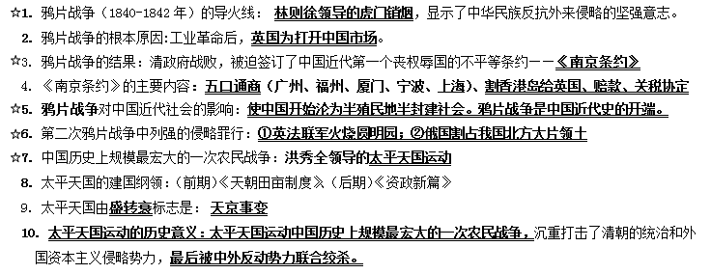
剩 余 时 间
陈禾谷原创
6
5
4
时间到
3
2
1

Slide 17
阅读材料，完成下列要求。
材料一“1840年以前是我们对人家不公正，1840年以后是人家对我们不公正。”
——蒋廷黻在《中国近代史》
(1)材料一中“1840年以前不公正”主要是因为中国当时的哪一外交政策造成的？这种状态是在哪一战争之后被打破的? “1840年以后不公正”指的是哪一条约的签订？
闭关锁国政策
政策：
战争：
条约：
鸦片战争
《南京条约》

Slide 18
材料二：英国历史学家马士说：“当中国人实行一种激烈的禁烟运动而使危机加剧的时候，战争果然就来到了；可是它并不是为了维持鸦片贸易而进行的斗争，它不过是一个持续了二十年，并且要决定东方和西方之间应有的国际和商务关系的斗争的开端。”
——《中华帝国对外关系史》
(2)材料二中的“运动”和“战争”分别指的是哪一历史事件？这位英国历史学家认为这场“运动”和“战争”之间的关系是什么？
虎门销烟
运动：
战争：
关系：
鸦片战争
虎门销烟是鸦片战争的导火线

Slide 19
材料三：就一般而言，历史事件随着时光流逝而意义日减。鸦片战争则不然，它是中国历史的转折，提出了中国必须近代化的历史使命。中国的现代化一日未完成，鸦片战争的意义就一分不会减。 ——茅海建《天朝的崩溃》 (3)依据材料三概括作者对于鸦片战争的观点。结合所学知识，谈谈作者这样说的理由。从材料三中可以看出，鸦片战争以后中国人的历史使命是什么？
观点：
理由：
使命：
鸦片战争是中国历史的转折。
鸦片战争后，中国开始沦为半殖民地半封建社会，鸦片战争是中国近代史的开端。
近代化

